Slide 1
Hantering av nya Diploma Supplement under övergångsperioden 2019
Ny dokumentmall (med tillhörande dokumentkonfiguration)
De nya fördefinierade texterna för Diploma Supplement läggs in Ladok genom en ny dokumentmall (med tillhörande dokumentkonfiguration). Den nya dokumentmallen finns tillgänglig för lärosätet den 12 mars i testmiljön (test.ladok.se) och den 14 mars i produktionsmiljön (start.ladok.se). Några saker kommer att behöva korrigeras av nationell administratör under torsdag förmiddag, så börja inte arbeta med de nya mallarna förrän på torsdag eftermiddag.
För att kunna använda de nya texterna behöver lärosätets bevisbenämningar kopplas till den nya dokumentmallen. När bevisbenämningen är kopplad till dokumentmallen kan man lokalt på lärosätet läsa de nya texterna och anpassa dem lokalt vid behov.
Notera att eftersom de nya fördefinierade texterna för Diploma Supplement läggs in i Ladok genom en ny dokumentmall kommer eventuella lokala anpassningar som har gjorts för den nuvarande mallen av Diploma Supplement inte finnas i den nya mallen.
Lärosätets dokumentkonfigurationer
För varje dokumentkonfiguration som lärosätet tidigare hade för Diploma Supplement skapas en ny med tillägget "2019" i både kod och benämning. I de fall där koden är för lång från början så att 2019 inte får plats, får de koden DS2019 (och om det finns flera med långa koder på ett lärosäte blir koderna för dessa DS2019_1 och DS2019_2 osv).
Kod och benämning kan ändras lokalt vid behov, detta görs i benämning och Ladok under: Systemadministration → Grunddata → Dokumentkonfiguration
Exempel: om lärosätet haft en dokumentkonfiguration med benämningen Diploma Supplement och kod: DS, kommer en ny dokumentkonfiguration skapas med benämning: Diploma Supplement 2019 och kod: DS2019
Innevarande sprint vid senaste uppdatering: 1.23.0
Datum för senaste uppdatering: 2019-03-12

Slide 2
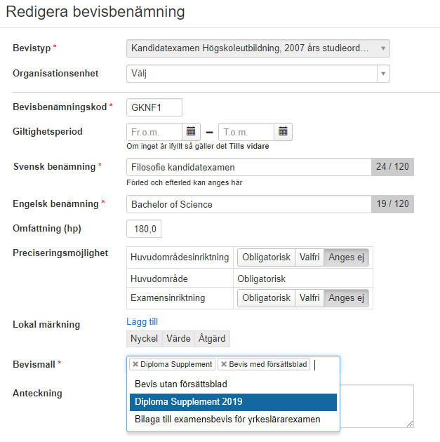
Hantering: Koppla den nya mallen och hantera lokala texter
Hantering: Koppla den nya bevismallen till bevisbenämningar och hantera lokala texter
Gå in under: Systemadministration → Bevisinformation → Bevisbenämning och beviskombination.
Välj en bevisbenämning. Under rubriken ”Bevisbenämning”: välj att redigera bevisbenämningen.
Koppla bevisbenämningen till bevismallen ”Diploma Supplement 2019” (eller den benämning som Diploma Supplement har lokalt på lärosätet)
2

Slide 3
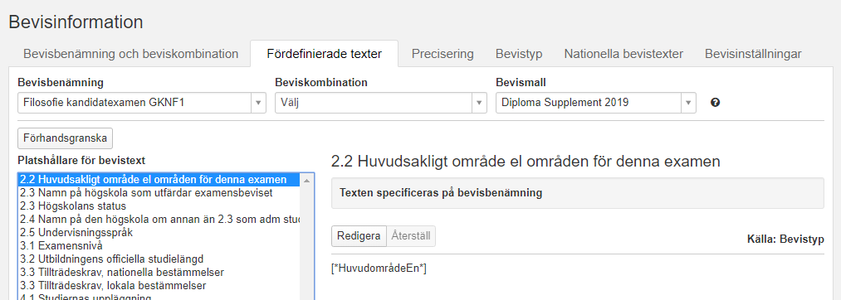
Hantering: Koppla den nya mallen och hantera lokala texter (forts.)
Gå in i fliken ”Fördefinierade texter”.
Bevisbenämningen som du precis kopplade till den nya bevismallen är redan vald. Välj eventuellt en beviskombination nu, för att redigera texten som visas på den specifika beviskombinationen. Välj bevismallen ”Diploma Supplement 2019”
Välj respektive platshållare i listan för att läsa de nya nationella texterna.
Vid behov kan texterna anpassas lokalt:
Klicka på ”Redigera” för att redigera texten lokalt.
Klicka på ”Återställ” för att återgå till den nationella texten
Klicka på ”Visa nationell text” för att visa den nationella texten, men inte byta till den
Upprepa steg 1-7 för samtliga beviskombinationer som används på lärosätet.
A
B
C
3

Slide 4
Hantering: När bevis utfärdas under övergångsperioden
Under övergångsperioden
Efter den nya bevismallen för Diploma Supplement har kopplats till bevisbenämningar (och eventuella lokala texter lagts in) men före de nya allmänna råden för Diploma Supplement börjar gälla 1 april, kan lärosätet välja om man vill:
Ta bort kopplingen till bevismallen för Diploma Supplement 2019 under övergångsperioden, och lägga till kopplingen igen den 1 april. Eventuella lokala texter som lagts in kommer finnas kvar när bevismallen kopplas till bevisbenämningen igen.
Låta bevisbenämningar vara kopplade till båda bevisbenämningarna under övergångsperioden. Se hantering vid bevisutfärdande nedan.
Hantering: Om bevis utfärdas när bevisbenämningar är kopplade till två bevismallar för Diploma Supplement.
Vid förhandsgranskning:
När du i examensärendet väljer att förhandsgranska dokumenten kan du välja att förhandsgranska Diploma Supplement (d.v.s. nuvarande mall för Diploma Supplement) eller Diploma Supplement 2019 (d.v.s. den nya mallen med de uppdaterade texterna).
När examensbevis utfärdas
När examensbeviset utfärdas kommer två dokument med Diploma Supplement öppnas: den nuvarande mallen och den nya mallen med de uppdaterade texterna.
Stäng fliken med de uppdaterade texterna.
4

Slide 5
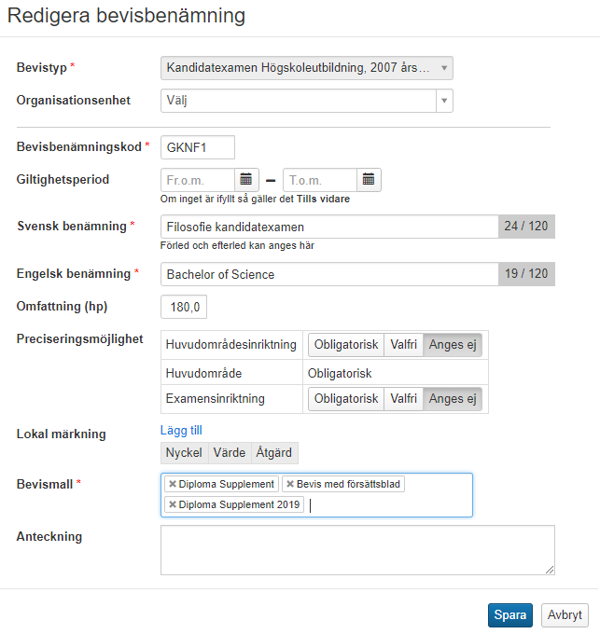
Hantering: 1 april
De nya allmänna råden för Diploma Supplement börjar gälla 1 april. Då kan alltså den nuvarande bevismallen för Diploma Supplement tas bort från lärosätets bevisbenämningar om man så önskar.
Gå in under: Systemadministration → Bevisinformation → Bevisbenämning och beviskombination.
Välj en bevisbenämning. Under rubriken ”Bevisbenämning”: välj att redigera bevisbenämningen.
I rutan för bevismallar: Klicka på krysset för bevismallen ”Diploma Supplement” för att ta bort den.
Upprepa på samtliga bevisbenämningar som används på lärosätet.
5

